Slide 1
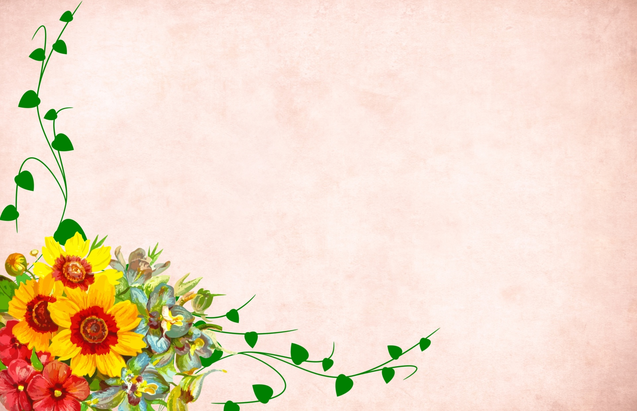
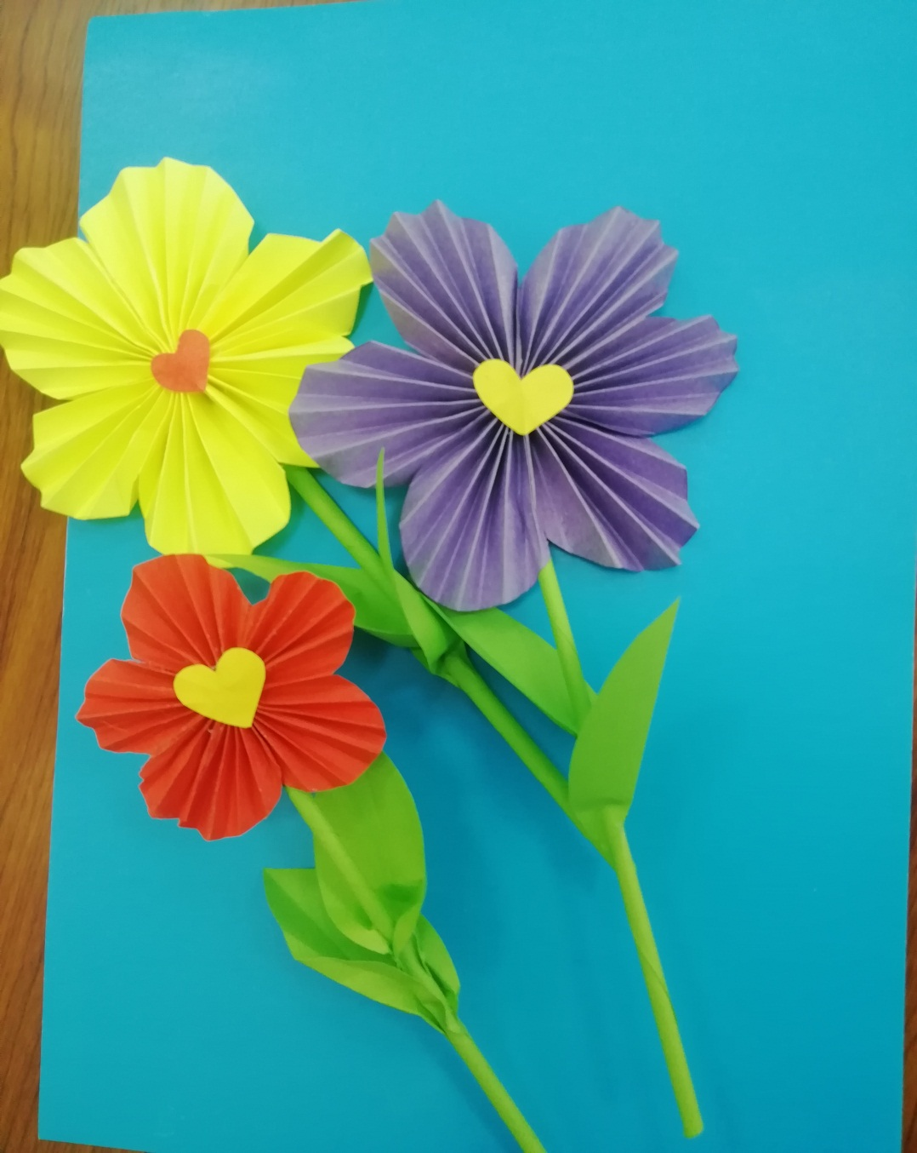
Мастер -класс
«Цветы из бумажных сердечек…»

Slide 2
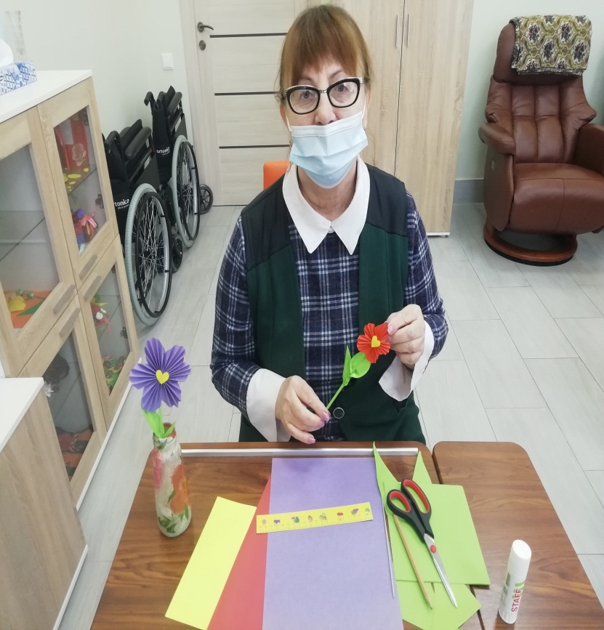
Чтобы сделать цветы из бумажных сердечек, нам понадобятся следующие инструменты и материалы:
цветная бумага двусторонняя (цвета на выбор, в т. ч. зеленый),
ножницы, линейка,
клей-карандаш, простой карандаш
спица, форма для контура круга.
Культорганизатор
Лунева
Наталия Александровна

Slide 3
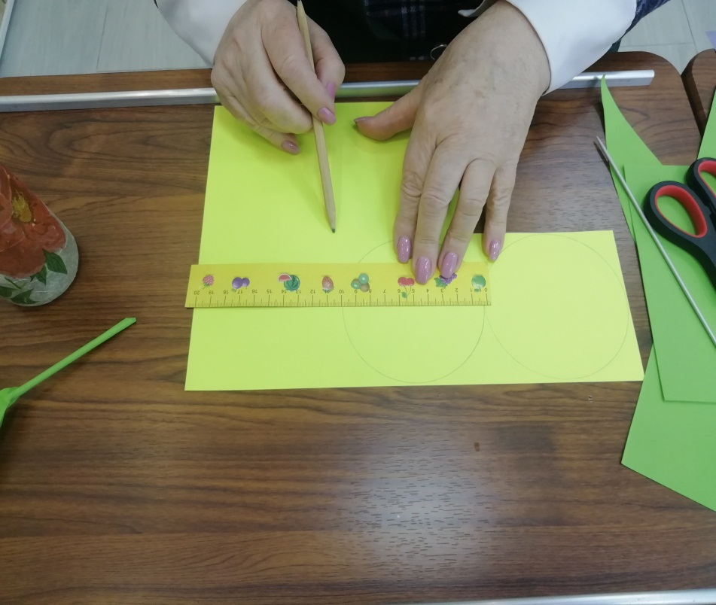
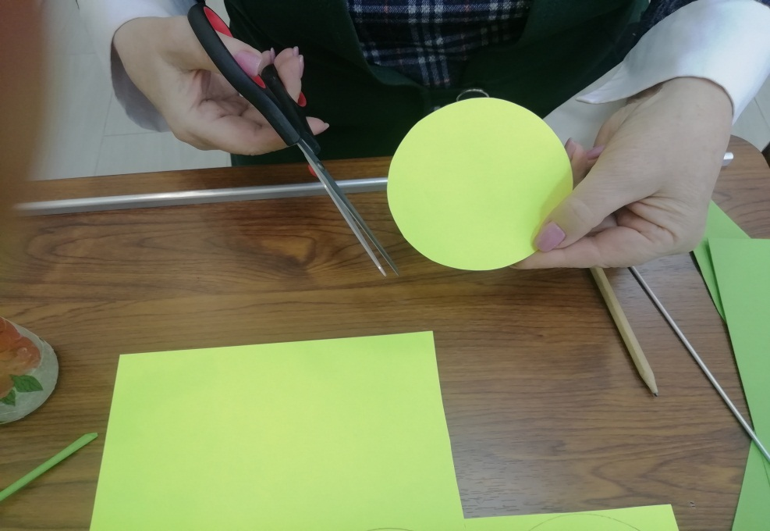
Описание:
Делаем заготовки: на цветной бумаге – красной, желтой, розовой (по вкусу) рисуем (обводим) контур круга диаметром 10 см. (чем больше будет круг, тем крупнее будет цветок). На один цветок нужно 3 такие заготовки. Для 3-х цветков – 9 заготовок (кругов).
.
/

Slide 4
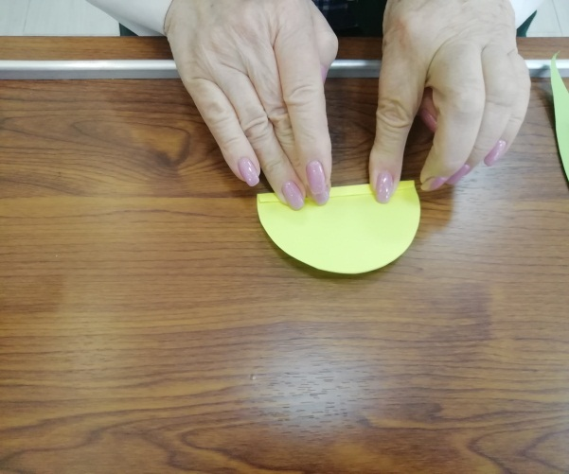
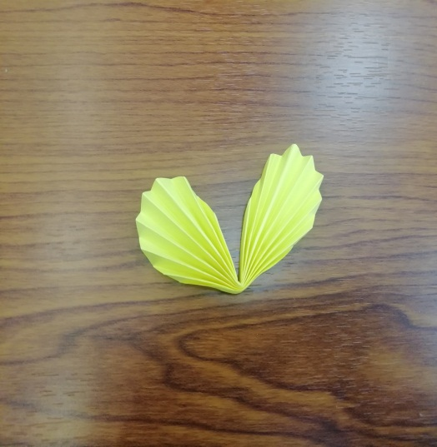
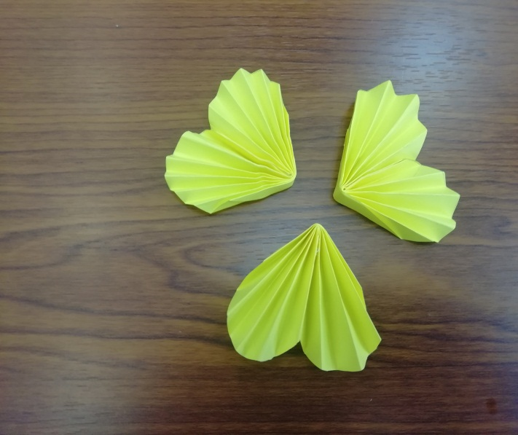
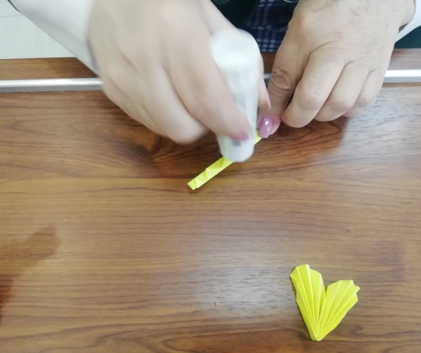
Описание:
Заготовку круга складываем пополам и начинаем работать с первой половинойкруга, формируя на ней гармошкой -складки в произвольном размере; то же самое повторяем с другой половиной круга. Получившуюся заготовку складываем пополам, и проклеиваем. Затем все три заготовки склеиваем между собой.

Slide 5
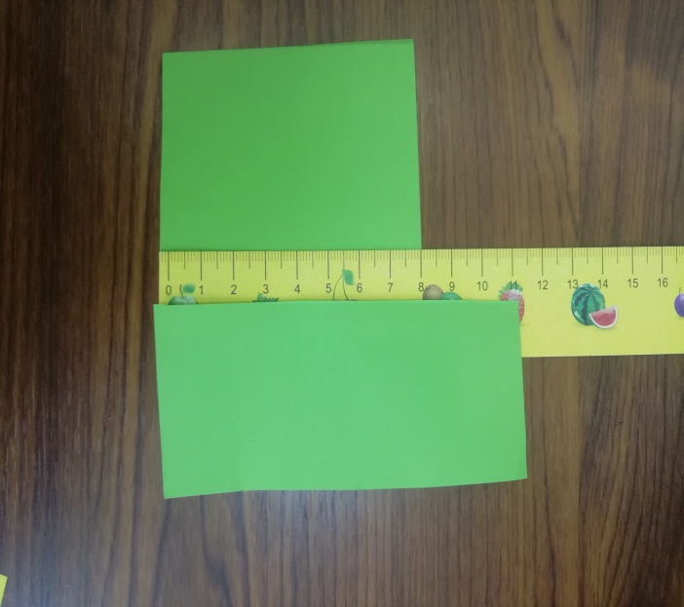
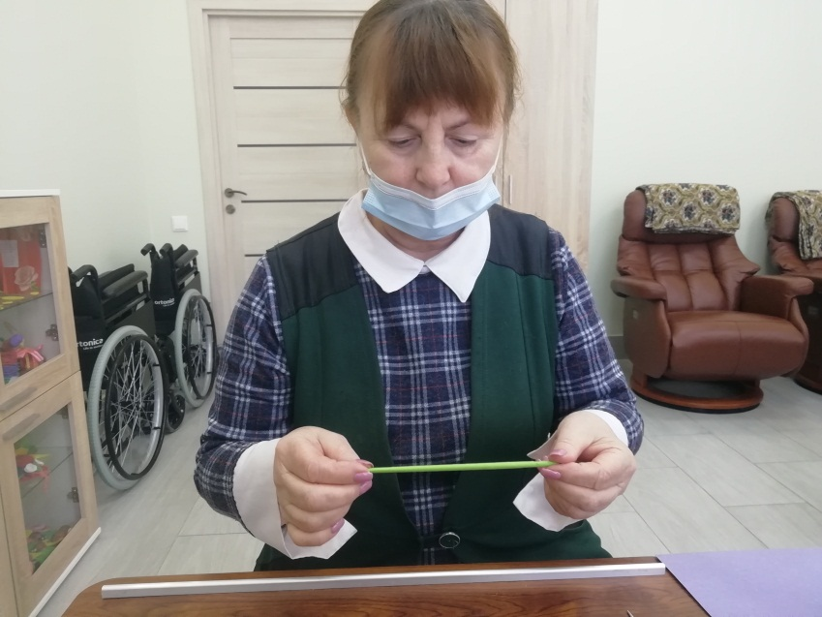
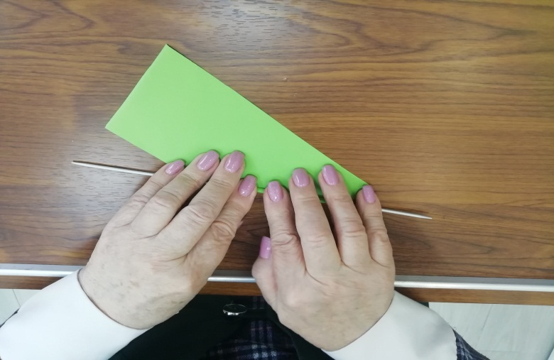
Описание:
Приступаем к формированию стебля. Из цветной бумаги зеленого цвета вырезаем прямоугольник и закручиваем спиралью, используя спицу.

Slide 6
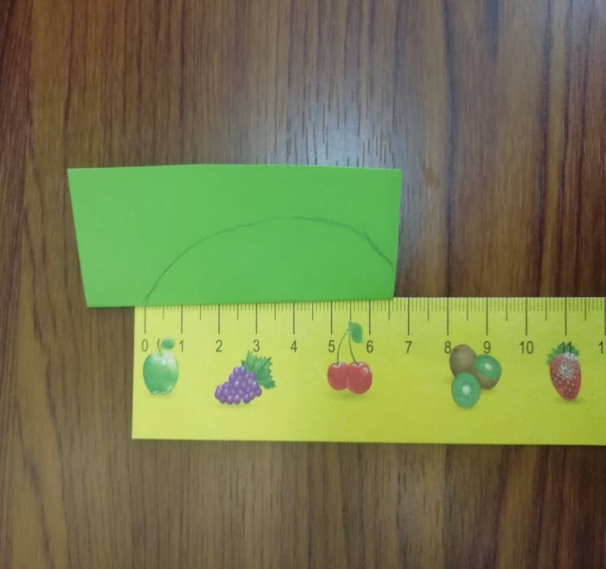
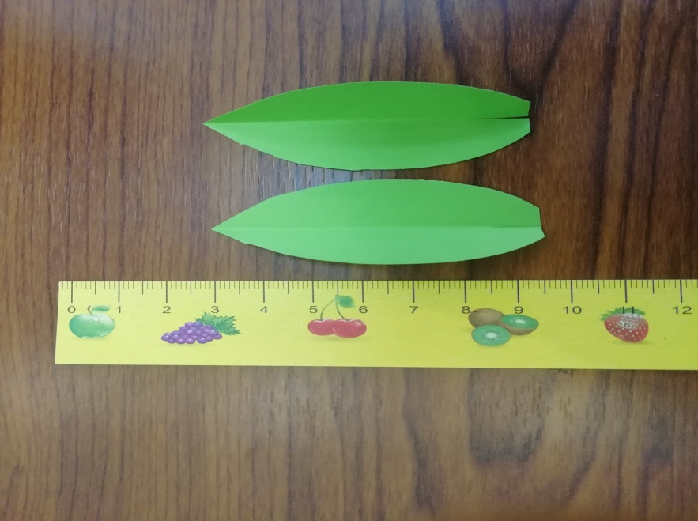
Описание:
Для каждого цветка вырезаем по два листочка из зелёной бумаги.

Slide 7
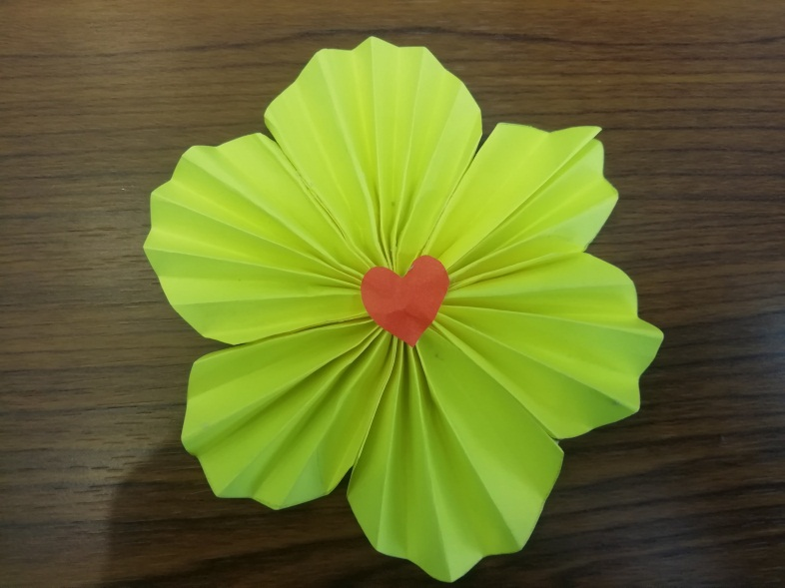
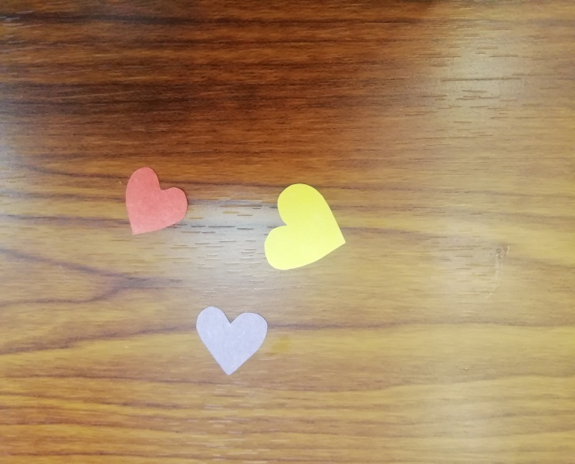
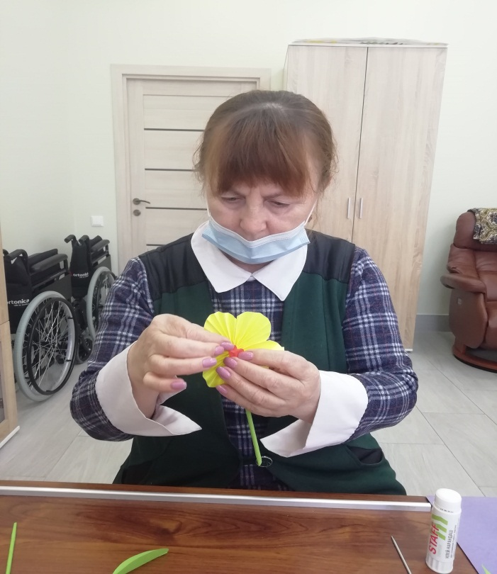
Описание:
Каждому цветку приклеиваем сердцевину, вырезанную из цветной бумаги. А затем приклеиваем к каждому цветку стебель, на который подклеиваем по два листочка.

Slide 8
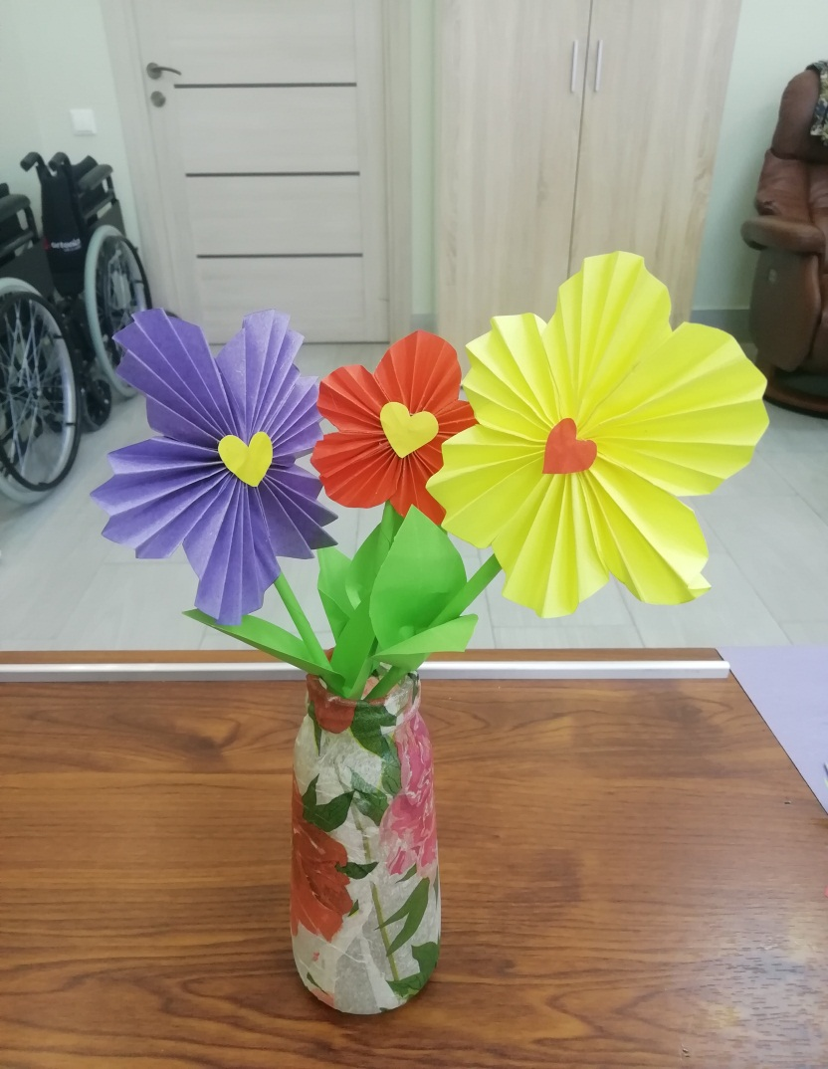
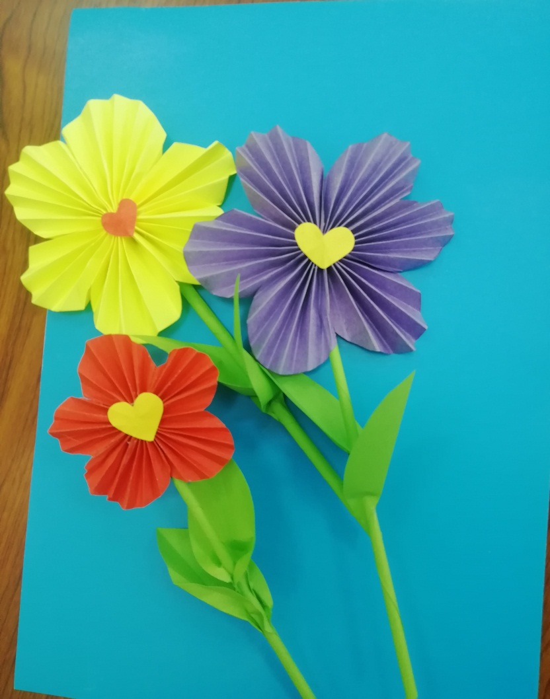
Технология изготовления цветов из бумажных сердечек несложная, но как свежо и нежно смотрится эта поделка!

